Slide 1
Simulación Montecarlo
Jorge González
Héctor García
Rodolfo Fernández

Slide 2
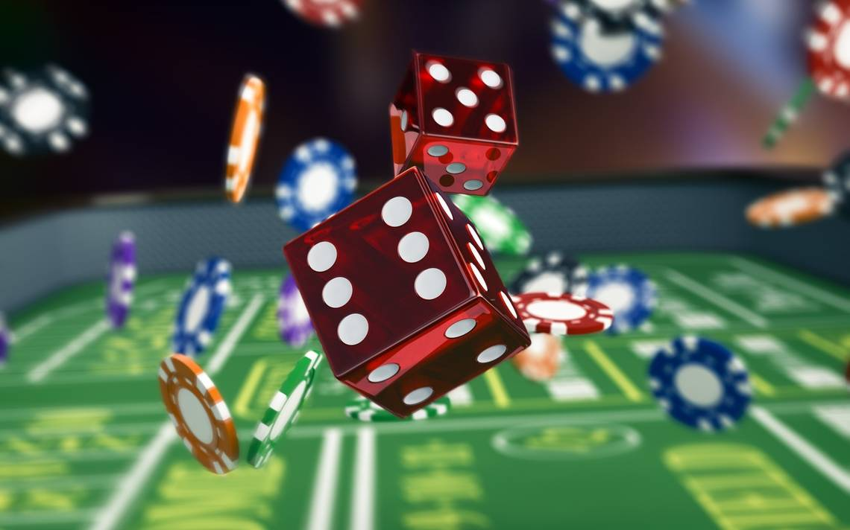
OBJETIVO
Se quiere demostrar cómo es que los Casinos ganan dinero.
Podríamos decir que el truco está en que cuanto mayor número de juegos, se incrementa la probabilidad de perder dinero.

Slide 3
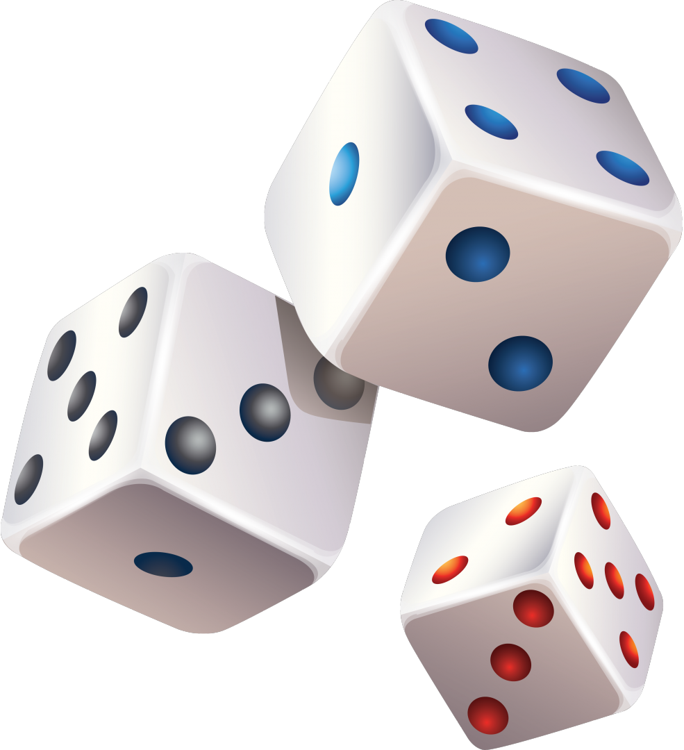
INTRODUCCIÓN
Simularemos un dado de 100 caras en donde la casa tiene el 51% de ventaja, es decir si al rodar el dado tenemos un número igual a 51 o menos, la casa gana la apuesta, caso contrario el jugador gana. Esto le da a la casa un 2% de ventaja sobre el jugador.

Slide 4

Definimos la función
def rodar():
dado = random.randint(1,100)
if dado <=51:
return False
elif dado >51 & dado <=100:
return True

Slide 5

Definimos una función que nos simula el juego
Se toman en cuenta 3 argumentos principales:
- Total de dinero con el que se inicia
- Cuanto se va a apostar por juego
- Total de Juegos

Slide 6
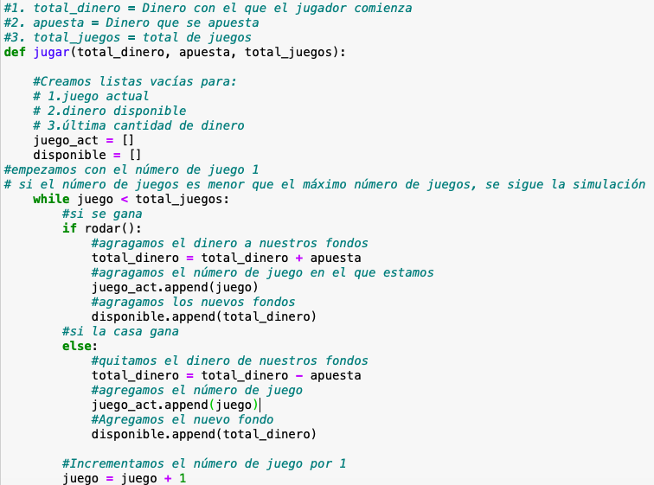

La función jugar nos regresa los fondos finales con los que el jugador se queda después de X cantidad de juegos. Además de graficar los juegos a través del tiempo vs los fondos después de cada apuesta.

Slide 7
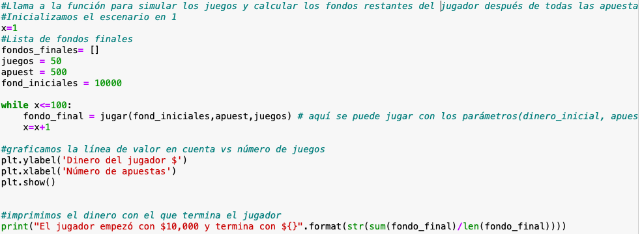
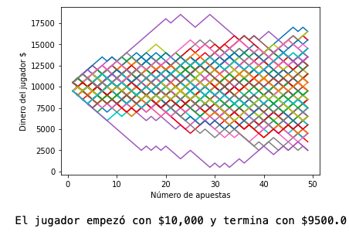
Haremos una simulación de 100 escenarios posibles, guardaremos los resultados finales en una lista y usaremos el promedio para determinar cuál será el resultado final con mayor probabilidad

Slide 8
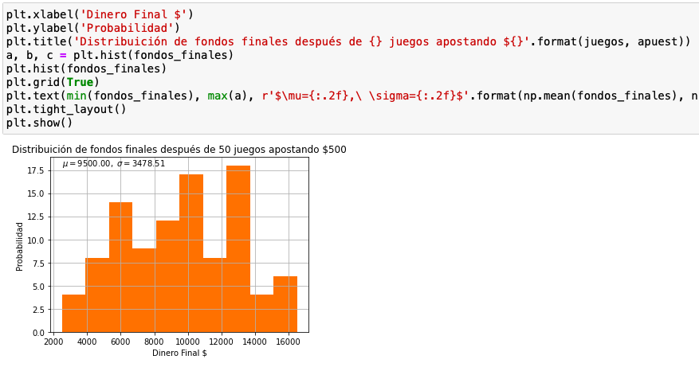

Slide 9
CONCLUSIÓN
Queda demostrado que entre mayor número de juegos que las personas jueguen en un casino, mayor va a ser la pérdida que el jugador tenga al final. Por lo tanto...
¡La casa siempre gana!

